Slide 1
CURSO EN MATERIA DE DECLARACIONES DE SITUACIÓN PATRIMONIAL, DE INTERESES Y CONSTANCIA DE PRESENTACIÓN DE DECLARACIÓN FISCAL EN EL AMBITO MUNICIPAL
Dirección General Jurídica
Dirección de Área Técnica y de Situación Patrimonial

Slide 2
¿QUÉ ES LA DECLARACIÓN DE SITUACIÓN PATRIMONIAL?
Es el instrumento establecido en el artículo 33 de la Ley General de Responsabilidades Administrativas (en adelante LGRA), aplicable de conformidad con el artículo 46 numeral 2 fracción II de la Ley de Responsabilidades Políticas y Administrativas del Estado de Jalisco (en adelante LRPAEJ), así como el 92 de la Constitución Local, a través del cual los servidores públicos obligados en los términos de la misma, declaran con oportunidad y veracidad, la situación que guarda su patrimonio al inicio de un cargo público obligado, así como la evolución que tenga durante su desempeño hasta su conclusión.

Slide 3
¿QUÉ ES LA DECLARACIÓN DE INTERESES?
Es el documento establecido en el artículo 48 de la LGRA, que contiene la manifestación preventiva por parte de los servidores públicos, respecto a la probable existencia o no, de relaciones personales, familiares o de negocios con las personas físicas o jurídicas que podrían intervenir en los actos y procedimientos a su cargo.

Slide 4
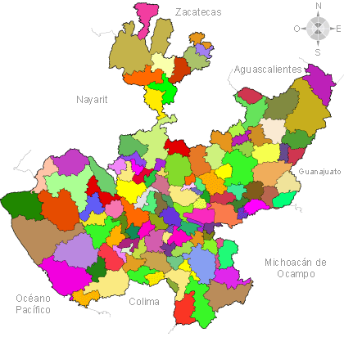
¿QUIÉNES ESTÁN OBLIGADOS(AS) A PRESENTAR LAS DECLARACIONES PATRIMONIALES Y DE INTERESES EN EL AMBITO MUNICIPAL?
Se encuentran obligados a presentar declaraciones de situación patrimonial, de intereses y constancia de presentación de declaración fiscal, las personas que se reputen como servidores públicos, es decir, toda persona que desempeñe un cargo o comisión de cualquier naturaleza en los municipios, así como a quienes presten servicios en los organismos descentralizados, fideicomisos públicos y empresas de participación municipal mayoritaria, de conformidad con el artículo 92 de la Constitución Local.
.

Slide 5
¿A PARTIR DE CUÁNDO INICIA LA OBLIGACIÓN DE PRESENTAR DECLARACIONES DE SITUACIÓN PATRIMONIAL Y DE INTERESES?
De conformidad con el Acuerdo del Comité Coordinador del Sistema Nacional Anticorrupción publicado en el Diario Oficial de la Federación el día 14 de julio de 2017, se contemplaron los siguientes 3 supuestos:
Los servidores públicos que se encontraban ejerciendo un cargo previo al 19 de julio de 2017, y que no se encontraban obligados a presentar declaraciones, por el momento no se encuentran sujetos a la obligación de presentar declaraciones, hasta que el Comité referido determine tal hecho.
Los servidores públicos que ingresen por primera vez o reingresen con separación de 60 días naturales al municipio después del 19 de julio de 2017, tendrá que presentar su declaración inicial.

Slide 6
¿A PARTIR DE CUÁNDO INICIA LA OBLIGACIÓN DE PRESENTAR DECLARACIONES DE SITUACIÓN PATRIMONIAL Y DE INTERESES?
Los servidores públicos que previo al 19 de julio de 2017, estaban sujetos a declarar lo seguirán haciendo de manera normal y estarán obligados a presentar la inicial, de modificación o conclusión del encargo, según corresponda, LGRA.

Slide 7
¿CUÁNTOS TIPOS DE DECLARACIONES EXISTEN?
Existen 4 tipos (artículo 33 y 48 de la LGRA):
1.- La patrimonial y de interés inicial, con motivo del:
a) Ingreso al servicio público por primera vez; o
b) Reingreso al servicio público después de un plazo mayor a 60 días naturales del ultimo encargo en el municipio.
2.- La patrimonial y de intereses de modificación, en caso de continuidad en el cargo
obligado por más de un año fiscal.
3.- La patrimonial y de intereses de conclusión del encargo, en caso de terminación del cargo en el municipio.
4.- Una especial de intereses, en cualquier momento en que el servidor público, en el ejercicio de sus funciones considere que se puede actualizar un posible conflicto de interés, cuyo formato se dará a conocer en su momento por parte del Comité Coordinador del Sistema Nacional Anticorrupción.

Slide 8
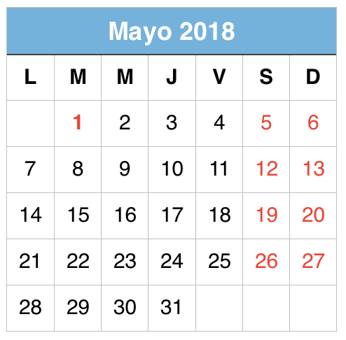
¿CUÁLES SON LOS PLAZOS PARA LA PRESENTACIÓN DE LAS DECLARACIONES?
Según el artículo 33 y 48 de la LGRA, deberá de presentarse en los siguientes plazos:
La inicial, dentro de los 60 días naturales siguientes a la toma de posesión del cargo, con corte al día del evento;
La de modificación, durante el mes de mayo de cada año, con corte al 31 de diciembre del año anterior; y
La de conclusión del encargo, dentro de los 60 días naturales siguientes a la conclusión del cargo, con corte al día del evento.

Slide 9
REGLAS ESPECIALES RESPECTO A LA PRESENTACIÓN DE DECLARACIONES CONFORME AL ARTÍCULO 33 DE LA LGRA
No es obligación la presentación de la declaración inicial, si una persona reingresa al servicio público y no han transcurrido sesenta días naturales de la conclusión de su último encargo;
En el caso de cambio de cargo dentro del mismo municipio, únicamente se dará aviso de dicha situación al Órgano Interno de Control Municipal y no será necesario presentar la declaración de conclusión.
La declaración de modificación, no es procedente en el mismo año de ingreso, sino hasta el año siguiente.

Slide 10
¿QUÉ PASA SI SE INCUMPLE CON LA OBLIGACIÓN DE PRESENTAR CON OPORTUNIDAD LAS DECLARACIONES?
De conformidad con el artículo 33 de la LGRA, si transcurridos los plazos de oportunidad, no hubiese presentado la declaración correspondiente o la hubiese presentado de manera extemporánea, sin causa justificada, se debe proceder a dar vista a la Autoridad Investigadora competente, y de ser el caso ésta a la Autoridad Substanciadora misma que podrá decretar, tratándose de las declaración inicial y de modificación, la determinación de que se deje sin efectos su nombramiento o contrato; y para el caso de la declaración de conclusión del encargo, la sanción de inhabilitación de 3 meses a 1 año para el desempeño de cargos públicos.

Slide 11
¿QUÉ PASA SI SE INCUMPLE CON LA OBLIGACIÓN DE DECLARAR CON VERACIDAD?
Verificaciones aleatorias a las declaraciones patrimoniales que obren en el Sistema, con dos resultados:
1.- La certificación de no anomalía;
2.- Se apertura investigación( art. 30 de la LGRA).
Investigaciones o auditorias para verificar la evolución del patrimonio, con resultados tales como una falta no grave (omisión leve) o bien una falta grave por enriquecimiento oculto (ocultar el incremento en el patrimonio o el uso y disfrute de bienes o servicios que no sea explicable o justificable). ( art. 36 y 60 de la LGRA).
Verificaciones a la posible actualización de un conflicto de interés. ( art. 31 y 60 de la LGRA), (cuyos insumos emanaran de la plataforma del Sistema de Manifiestos de Vínculos y Relaciones y Declaraciones de Integridad y No Colusión) con resultado posible la falta grave relativa al “Ocultamiento de conflicto de intereses”.

Slide 12
¿QUIÉNES ESTÁN OBLIGADOS A PRESENTAR LA CONSTANCIA DE LA DECLARACIÓN FISCAL?
Los servidores públicos a que se refiere el artículo 92 de la Constitución Local, estarán obligados a rendir bajo protesta de decir verdad la constancia de presentación de su declaración fiscal, ante las autoridades competentes, en los términos que establezca la ley de la materia.

Slide 13
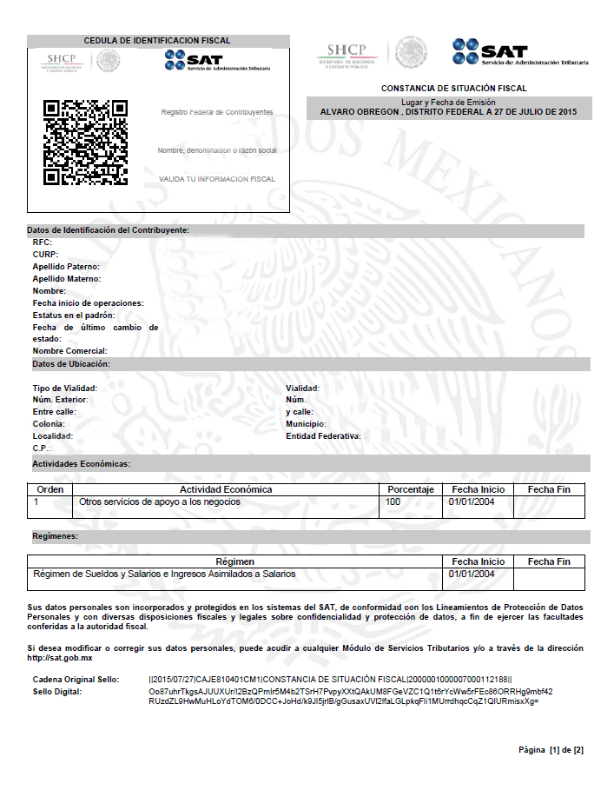
LEY LOCAL:
Sexto Transitorio. Los servidores públicos deberán presentar ante su respectivo órgano interno de control municipal:
…
III. La Constancia de Presentación de Declaración Fiscal del Ejercicio Fiscal del Año 2017, sólo en el caso de estar obligado conforme a la Ley General, durante el periodo del 1 de enero al 31 de mayo de 2018, preferentemente junto con las demás declaraciones.
LEY GENERAL:
33 de la LGRA:
Los Órganos Internos de Control municipales, podrán solicitar a los Servidores Públicos una copia de la declaración del Impuesto Sobre la Renta del año que corresponda, si éstos estuvieren obligados a presentarla (98 LISR III) o, en su caso, de la constancia de percepciones y retenciones que les hubieren emitido el Municipio, la cual deberá ser remitida en un plazo de tres días hábiles a partir de la fecha en que se reciba la solicitud.

Slide 14
OBLIGACIONES EN MATERIA DE DECLARACIONES

Slide 15
a. Derivado de la entrada en vigor de la LGRA desde el día 19 de julio de 2017, es obligación de los Órganos Internos de Control Municipales utilizar los formatos que se utilicen en el ámbito federal.
b. Conforme al artículo Quinto Transitorio de la LRPAEJ, desde el 27 de septiembre de 2017 el Órgano Interno de Control Municipal debió haber puesto a disposición de los servidores públicos los formatos armonizados para que presenten sus declaraciones de situación patrimonial y de intereses, hasta en tanto el Comité Coordinador del Sistema Nacional Anticorrupción emita los formatos correspondientes.

Slide 16
c. Resguardar las declaraciones o observando lo dispuesto en la legislación en materia de transparencia, acceso a la información pública y protección de datos personales;
d. En su momento realizar las versiones públicas de las declaraciones una vez que el Comité determine dichos formatos.
d. A futuro, actualizar los formatos conforme a los del Comité Coordinador del Sistema Nacional Anticorrupción.
e. Monitorear la entrada en vigor de la obligación de presentar declaraciones de los servidores públicos que ingresaron antes del 19 de julio de 2017, y que por el momento no son obligados, para que cuando lo sean, presenten las declaraciones correspondientes.
i. Expedir la Constancia de Rendición de Declaración Patrimonial, cuando sea procedente.

Slide 17
Consulta de formatos oficiales conforme al Artículo Tercero Transitorio de la Ley General de Responsabilidades Administrativas
https://declaranet.gob.mx/

